Slide 1














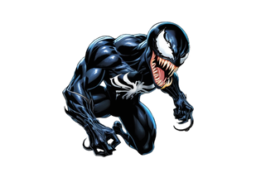
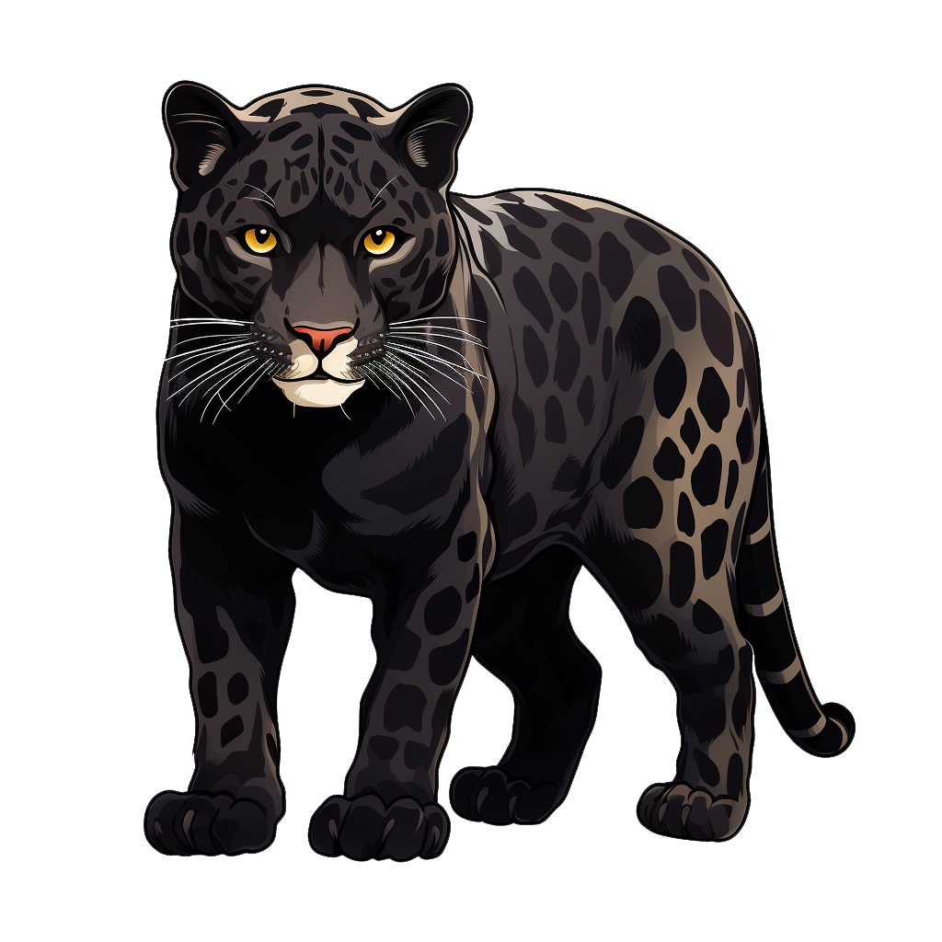

В зоопарке
Вчера Рома и Рая были в зоопарке. Там они видели много разных животных и птиц. Роме особенно понравились тигры и пантеры, а Рае — пёстрые зебры и жирафы. Рома и Рая расспрашивали экскурсовода, где живут эти животные, и чем их кормят в зоопарке.
Рома и Рая расспрашивали
экскурсовода, где живут эти
животные, и чем их кормят в зоопарке.
Роме особенно понравились
тигры и пантеры,
Вчера Рома и Рая были
в зоопарке.
Там они видели много разных
животных и птиц.
а Рае — пёстрые зебры и
жирафы.
1. Где вчера были Рома и Рая?
4. Какие животные понравились Рае?
2. Кого они видели в зоопарке?
5. О чём расспрашивали дети экскурсовода?
3. Какие животные понравились Роме?

